Slide 1
과목_학년학기_단원 | suh_h_0301_02
차시명 | 09~10 단원을 마무리해요
파일명 | suh_h_0301_02_0910
검토 | 담당
수학팀 | 박종민
문서 HISTORY
번호 | 버전 | 문서 작성일 | 내용 비고 | 작성자 (내선번호) | 검토자
1 | V 1.0 | 2022.01.14 | 문서 발생 | 노유림
2 | V 1.0 | 2022.01.24 | 1차 검수 |  | 박종민
3 | V 2.0 | 2022.01.25 | 2차 검수 및 수정 |  | 김예림
4
5
6
7
8
9
10
11

Slide 2
학습 단계 | 자료명 |  | 프레임 수 | 교과서 정보 | 파일명 | 자료 형태
도입 | 나만의 수학 만들기 | [나만의 수학 만들기] 나만의 도형 탐구하기 | 1 | 수학 48쪽, 수학 익힘 38~39쪽 | suh_h_0301_02_0910_101_1.html | Html5
도입 | 학습 목표 | 이번 시간에 배울 내용 | 1 |  | suh_h_0301_02_0910_102_1.html | Html5
전개 | 문제 | 문제 1 | 1 | 수학 49쪽, 수학 익힘 38~39쪽 | suh_h_0301_02_0910_201_1.html | Html5
전개 | 문제 | 문제 2 | 1 | 수학 49쪽, 수학 익힘 38~39쪽 | suh_h_0301_02_0910_202_1.html | Html5
전개 | 문제 | 문제 3 | 1 | 수학 49쪽, 수학 익힘 38~39쪽 | suh_h_0301_02_0910_203_1.html | Html5
전개 | 문제 | 문제 4 | 1 | 수학 50쪽, 수학 익힘 38~39쪽 | suh_h_0301_02_0910_204_1.html | Html5
전개 | 문제 | 문제 5 | 1 | 수학 50쪽, 수학 익힘 38~39쪽 | suh_h_0301_02_0910_205_1.html | Html5
전개 | 문제 | 문제 6 | 1 | 수학 50쪽, 수학 익힘 38~39쪽 | suh_h_0301_02_0910_206_1.html | Html5
전개 | 문제 | 문제 7 | 1 | 수학 51쪽, 수학 익힘 38~39쪽 | suh_h_0301_02_0910_207_1.html | Html5
전개 | 문제 | 문제 8 | 1 | 수학 51쪽, 수학 익힘 38~39쪽 | suh_h_0301_02_0910_208_1.html | Html5
정리 | 스스로 평가 | [스스로 평가해 볼까요] | 1 | 수학 51쪽, 수학 익힘 38~39쪽 | suh_h_0301_02_0910_301_1.html | Html5
정리 | 차시 예고 | 다음 시간에 배울 내용 | 1 |  | suh_h_0301_02_0910_302_1.html | Html5
총 프레임 수 |  |  | 12

Slide 3


3-1
2. 평면도형
suh_h_0301_02_0910_101_1
0910 단원을 마무리해요
Θ Description & Function
나의 도형을 하나 정하여 다음 활동을 해 봅시다.
탭 이벤트
지시문
볼드 → 도형, 드래그
3. 드래그 앤 드롭 기능
#3의 도형을 골라 #4의 동그란 흰 공간에 드롭. 전자저작물 참고 2_8_01.html
한대희 3-1 지도서\app\resource\contents\lesson02\ops\2
4. 삽화 위에 텍스트 새로 쓰기 - 한 가지 텍스트를 골라 원 안에 드롭.
5. 클릭 시 문제의 제일 처음 화면으로 돌아감. 토글 이벤트는 없음.
#1
물음 1
물음 2
물음 3
나의 도형을 골라 보세요.
#2
왼쪽 도형을 드래그하여 옮기세요.
#3
각
직각삼각형
직사각형
정사각형
나의 도형을 골라 보세요.
#4
#5
삽화 파일명 | 2_finish_arrange_planet.sgv 한대희 3-1 지도서\app\resource\contents\lesson02\ops\2\images\2_finish_arrange

Slide 4

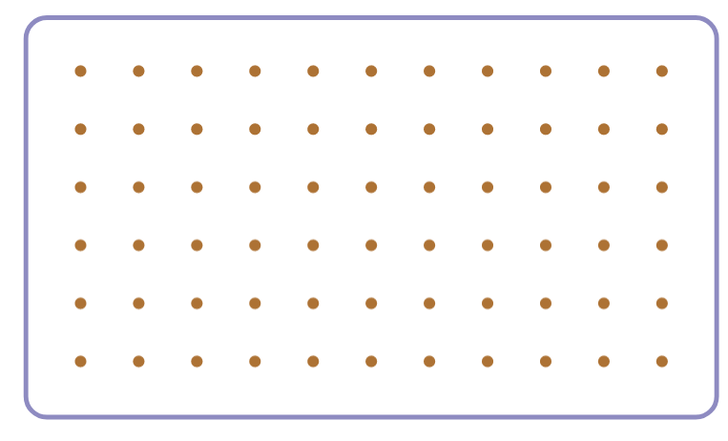




3-1
2. 평면도형
suh_h_0301_02_0910_101_1
0910 단원을 마무리해요
Θ Description & Function
나의 도형을 하나 정하여 다음 활동을 해 봅시다.
지시문 약물 - 볼드 : 드래그, 그려
예 약물 사용. 처음부터 나와 있음
마우스를 드래그하여 도형 그리기 기능 있음. 전자저작물과 기능 동일함. - 전자저작물 기능 참고 2_8_01.html 한대희 3-1 지도서\app\resource\contents\lesson02\ops\2
직접 쓰기 기능
‘다시 하기’ 약물 사용. - 클릭 시 첫 화면으로 돌아감. - 토글 이벤트 없음.
물음 1
물음 2
물음 3
#2
#1
드래그하여 그려 보세요.
#3
#4
변의 수는?
꼭짓점의 수는?
직각의 수는?
#5

Slide 5
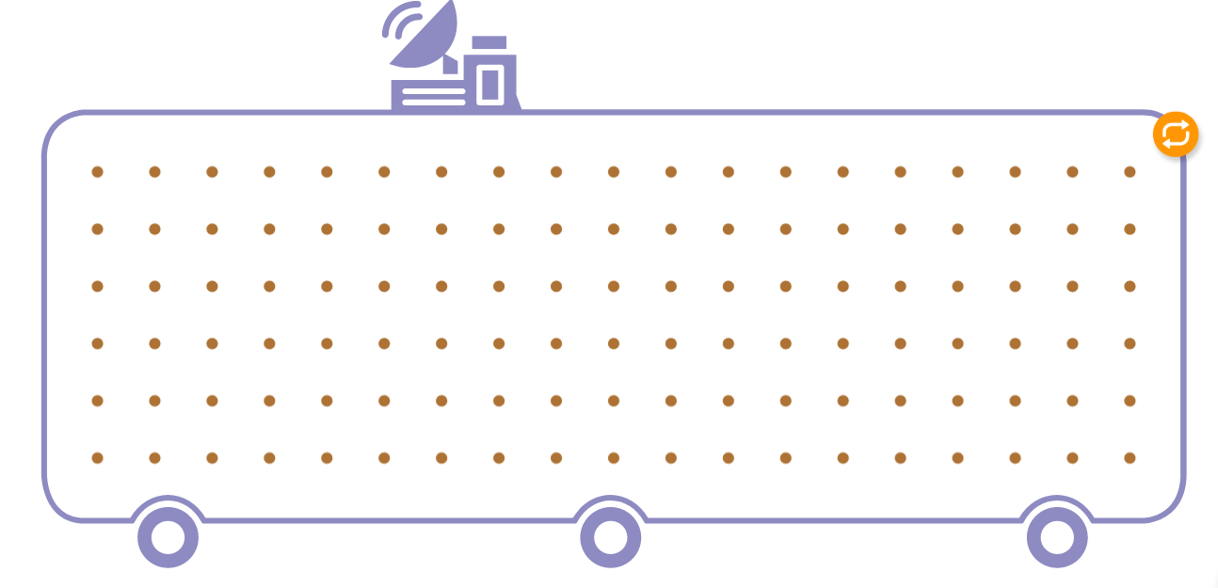
3-1
2. 평면도형
suh_h_0301_02_0910_101_1
0910 단원을 마무리해요
Θ Description & Function
나의 도형을 하나 정하여 다음 활동을 해 봅시다.
지시문 약물 - 볼드 : 드래그, 그려
마우스를 드래그하여 도형 그리기 기능 있음. 전자저작물과 기능 동일함. - 전자저작물 기능 참고 2_8_01.html 한대희 3-1 지도서\app\resource\contents\lesson02\ops\2
삭제
클릭 시 문제의 제일 처음 화면으로 돌아감. 토글 이벤트는 없음.
물음 1
물음 1
물음 3
물음 2
물음 2
나의 도형을 다양하게 그려 보세요.
#1
드래그하여 그려 보세요.
#3
#2
#4
삽화 파일명 | 2_finish_arrange_drawBg_2.sgv 한대희 3-1 지도서\app\resource\contents\lesson02\ops\2\images\2_finish_arrange

Slide 6

3-1
2. 평면도형
suh_h_0301_02_0910_102_1
0910 단원을 마무리해요
Θ Description & Function
#1
[이번 시간에 배울 내용]
준비물 클릭 시 박스 나타남. 엑스 버튼으로 닫기.
1
이번 시간에는 무엇을 배울까요?
수학 48~51쪽
수학 익힘 38~39쪽
직선, 선분, 반직선을 알고 구별할 수 있습니다.
각과 직각을 알 수 있습니다.
직각삼각형을 알 수 있습니다.
직사각형과 정사각형을 알고 그 성질을 이해할 수 있습니다.
#2
자, 삼각자

Slide 7
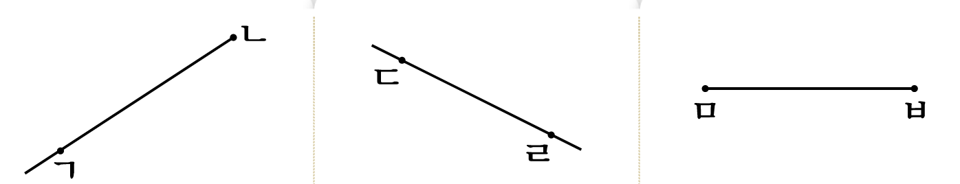


3-1
2. 평면도형
suh_h_0301_02_0910_201_1
0910 단원을 마무리해요
Θ Description & Function
1
다음 도형을 기호로 나타내 보세요.
삽화에 텍스트 새로 쓰기
풀이 확인 팝업창(다음 슬라이드)
답 칸 클릭하면 답 나타남. 정답 확인 버튼은 정답 가리기로 토글 됨.
#1
ㄴ
ㄷ
ㄷ
ㅁ
ㅂ
ㄱ
ㄹ
직선 ㄷㄹ
또는
직선 ㄹㄷ
선분 ㅁㅂ
또는
선분 ㅂㅁ
반직선 ㄴㄱ
#2
#3
삽화 파일명 | 2_finish_quiz_1_01~03.sgv 한대희 3-1 지도서\app\resource\contents\lesson02\ops\2\images\2_finish_quiz\1

Slide 8



3-1
2. 평면도형
suh_h_0301_02_0910_201_1
0910 단원을 마무리해요
Θ Description & Function
1
다음 도형을 기호로 나타내 보세요.
<풀이 화면 선택 시 보이는 화면>
ㄴ
ㄷ
ㄷ
ㅁ
ㅂ
풀이
ㄱ
ㄹ
선분은 두 점을 이은 곧은 선입니다.
ㄱ
ㄴ
반직선 ㄴㄱ
직선 ㄷㄹ
또는
직선 ㄹㄷ
선분 ㅁㅂ
또는
선분 ㅂㅁ
반직선은 한 점에서 시작하여 한쪽으로 끝없이 늘인 곧은 선입니다.
ㄱ
ㄴ
직선은 선분을 양쪽으로 끝없이 늘인 곧은 선입니다.
ㄱ
ㄴ

Slide 9

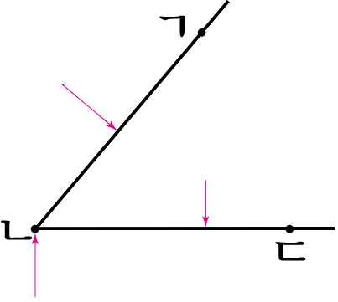
3-1
2. 평면도형
suh_h_0301_02_0910_202_1
0910 단원을 마무리해요
Θ Description & Function
2
다음 각을 기호로 나타내고, 안에 알맞은 말을 써넣으세요.
1. 삽화 위에 텍스트 새로 작성.
2. 답 칸 클릭하면 답 나타남. 정답 확인 버튼은 정답 가리기로 토글 됨.
#1
ㄱ
변
변
ㄴ
ㄷ
꼭짓점
각
각 ㄱㄴㄷ 또는 각 ㄷㄴㄱ
#2
삽화 파일명 | 2_finish_quiz_2_01.sgv 한대희 3-1 지도서\app\resource\contents\lesson02\ops\2\images\2_finish_quiz\2

Slide 10



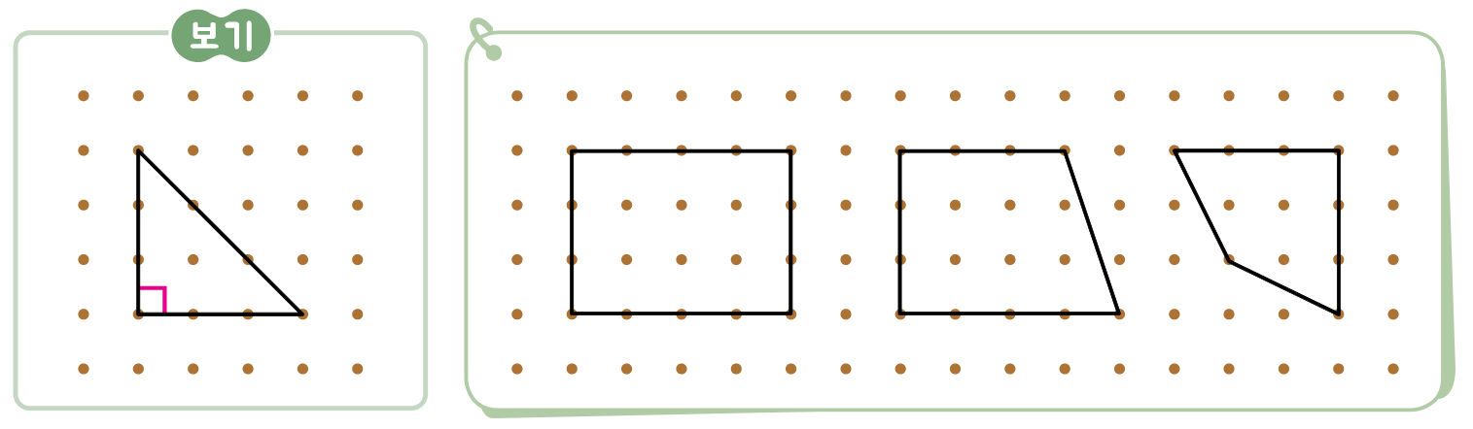
3-1
2. 평면도형
suh_h_0301_02_0910_203_1
0910 단원을 마무리해요
Θ Description & Function
3
와 같이 직각을 찾아 로 표시해 보세요.
라인 박스 사용
지시문 약물 사용 - 볼드 : 직각, 클릭
처음에 직각 표시 나타나지 않음. 클릭 시 직각 부분에는 O표시 이후 직각 표시 나타남. 직각 영역이 아닌 부분에서는 X표시 나타났다가 사라짐. -전자저작물 기능 참고 2_8_04.html 한대희 3-1 지도서\app\resource\contents\lesson02\ops\2
정답 확인 클릭 시 O표시 이후에 직각 표시 나타남. 정답 확인 버튼은 정답 가리기로 토글 됨.
#2
직각을 클릭하세요.
#1
#1
#3
#4
삽화 파일명 | 2_finish_quiz_3_01~02.sgv 한대희 3-1 지도서\app\resource\contents_sub\lesson01\ops\1\images\1_3

Slide 11





3-1
2. 평면도형
suh_h_0301_02_0910_204_1
0910 단원을 마무리해요
Θ Description & Function
4
삼각자를 사용하여 주어진 선분을 한 변으로 하는 직각삼각형을 그려 보세요.
지시문 볼드→ 삼각자, 드래그
삼각자를 드래그하여 마우스로 선 긋기 기능 있음. 전자저작물과 기능 동일함. 2_1_10.html 한대희 3-1 지도서\app\resource\contents\lesson02\ops\2
예 보기 클릭 시 예시 답안 나타남. 다시하기로 토글됨.
[예시 답안]
4. 이너 버튼 삽입(페이지 2개)
#1
삼각자를 드래그하여 옮기세요
#2
#4
#3

Slide 12

3-1
2. 평면도형
suh_h_0301_02_0910_204_1
0910 단원을 마무리해요
Θ Description & Function
4
삼각자를 사용하여 주어진 선분을 한 변으로 하는 직각삼각형을 그려 보세요.
지시문 볼드→ 삼각자, 드래그
삼각자를 드래그하여 마우스로 선 긋기 기능 있음. 전자저작물과 기능 동일함. 2_1_10.html 한대희 3-1 지도서\app\resource\contents\lesson02\ops\2
예 보기 클릭 시 예시 답안 나타남. 다시하기로 토글됨.
[예시 답안]
#1
삼각자를 드래그하여 옮기세요
#2
#3

Slide 13
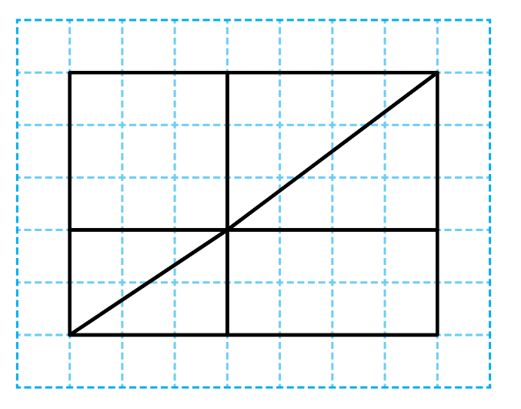
3-1
2. 평면도형
suh_h_0301_02_0910_205_1
0910 단원을 마무리해요
Θ Description & Function
5
모눈종이에 그어진 선을 따라 잘랐을 때 생기는 직각삼각형은 모두 몇 개인가요?
풀이 미니 팝업창(다음 슬라이드)
답 칸 클릭하면 답 나타남. 정답 확인 버튼은 정답 가리기로 토글 됨.
4개
#1
#2
삽화 파일명 | 2_finish_quiz_5_01.sgv 한대희 3-1 지도서\app\resource\contents\lesson02\ops\2\images\2_finish_quiz\5

Slide 14

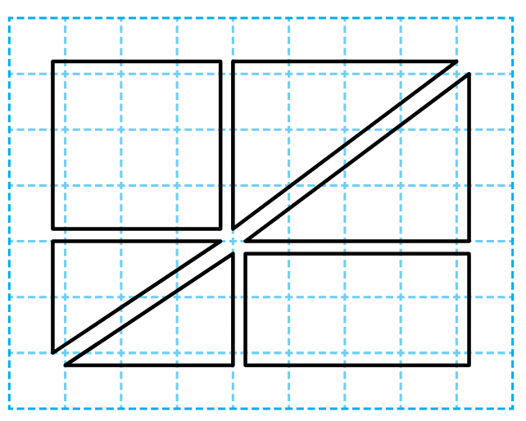
3-1
2. 평면도형
suh_h_0301_02_0910_205_1
0910 단원을 마무리해요
Θ Description & Function
5
모눈종이에 그어진 선을 따라 잘랐을 때 생기는 직각삼각형은 모두 몇 개인가요?
<풀이 화면 선택 시 보이는 화면>
4
개
삽화 파일명 | 2_finish_quiz_5_02.sgv 한대희 3-1 지도서\app\resource\contents\lesson02\ops\2\images\2_finish_quiz\5

Slide 15
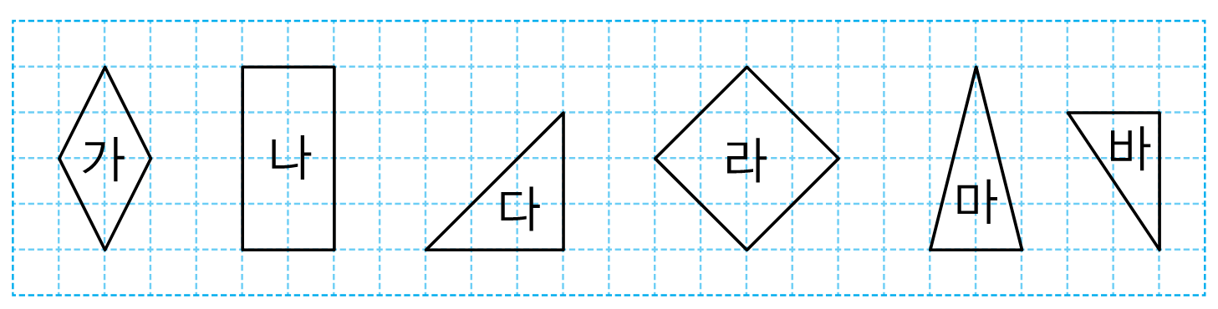
3-1
2. 평면도형
suh_h_0301_02_0910_206_1
0910 단원을 마무리해요
Θ Description & Function
6
도형을 보고 물음에 답해 보세요.
삽화에 텍스트 타이핑.
이너 버튼 (페이지 3개)
풀이 미니 팝업창(다음 슬라이드)
답 칸 클릭하면 답 나타남. 정답 확인 버튼은 정답 가리기로 토글 됨.
직각삼각형을 모두 찾아 기호를 써 보세요.
#1
가
나
라
바
다
마
다, 바
#2
#3
#4
삽화 파일명 | 2_finish_quiz_6_01~06.sgv / 2_finish_quiz_6_bg.sgv 한대희 3-1 지도서\app\resource\contents\lesson02\ops\2\images\2_finish_quiz\6

Slide 16

3-1
2. 평면도형
suh_h_0301_02_0910_206_1
0910 단원을 마무리해요
Θ Description & Function
6
도형을 보고 물음에 답해 보세요.
<풀이 화면 선택 시 보이는 화면>
직각삼각형을 모두 찾아 기호를 써 보세요.
가
나
라
바
다
마
풀이
다, 바
직각삼각형은 한 각이 직각인 삼각형입니다.
삽화 파일명 | 2_4_4_01.svg 한대희(2022)\3-1\3_002_2015개정\수학 3-1 지도서\app\resource\contents\lesson02\ops\2\images\2_4

Slide 17
3-1
2. 평면도형
suh_h_0301_02_0910_206_1
0910 단원을 마무리해요
Θ Description & Function
6
도형을 보고 물음에 답해 보세요.
삽화에 텍스트 타이핑.
풀이 미니 팝업창(다음 슬라이드)
답 칸 클릭하면 답 나타남. 정답 확인 버튼은 정답 가리기로 토글 됨.
직사각형을 모두 찾아 기호를 써 보세요.
#1
가
나
라
바
다
마
나, 라
#2
#3
삽화 파일명 | 2_finish_quiz_6_01~06.sgv / 2_finish_quiz_6_bg.sgv 한대희 3-1 지도서\app\resource\contents\lesson02\ops\2\images\2_finish_quiz\6

Slide 18

3-1
2. 평면도형
suh_h_0301_02_0910_206_1
0910 단원을 마무리해요
Θ Description & Function
6
도형을 보고 물음에 답해 보세요.
<풀이 화면 선택 시 보이는 화면>
직사각형을 모두 찾아 기호를 써 보세요.
가
나
라
바
다
마
풀이
나, 라
직사각형은 네 각이 모두 직각인 사각형입니다.
삽화 파일명 | 2_5_4_01.sgv 한대희 3-1 지도서\app\resource\contents\lesson02\ops\2\images\2_5

Slide 19
3-1
2. 평면도형
suh_h_0301_02_0910_206_1
0910 단원을 마무리해요
Θ Description & Function
6
도형을 보고 물음에 답해 보세요.
삽화에 텍스트 타이핑.
풀이 미니 팝업창(다음 슬라이드)
답 칸 클릭하면 답 나타남. 정답 확인 버튼은 정답 가리기로 토글 됨.
정사각형을 찾아 기호를 써 보세요.
#1
가
나
라
바
다
마
라
#2
#3
삽화 파일명 | 2_finish_quiz_6_01~06.sgv / 2_finish_quiz_6_bg.sgv 한대희 3-1 지도서\app\resource\contents\lesson02\ops\2\images\2_finish_quiz\6

Slide 20

3-1
2. 평면도형
suh_h_0301_02_0910_206_1
0910 단원을 마무리해요
Θ Description & Function
6
도형을 보고 물음에 답해 보세요.
<풀이 화면 선택 시 보이는 화면>
정사각형을 모두 찾아 기호를 써 보세요.
가
나
라
바
다
마
풀이
라
정사각형은 네 각이 모두 직각이고 네 변의 길이가 모두 같은 사각형입니다.
삽화 파일명 | 2_6_4_01.sgv 한대희 3-1 지도서\app\resource\contents\lesson02\ops\2\images\2_6

Slide 21




3-1
2. 평면도형
suh_h_0301_02_0910_207_1
0910 단원을 마무리해요
#1
Θ Description & Function
7
를 보고 물음에 답해 보세요.
보기 약물 사용.
보기와 기호 약물 사용.
이너 버튼 (페이지 2개)
풀이 미니 팝업창(다음 슬라이드)
답 칸 클릭하면 답 나타남. 정답 확인 버튼은 정답 가리기로 토글 됨.
직사각형에 대한 설명을 모두 찾아 기호를 써 보세요.
#2
네 개의 변이 있습니다.
네 개의 각이 있습니다.
네 각이 모두 직각입니다.
네 변의 길이가 모두 같습니다.
, ,
#3
#4
#5

Slide 22
3-1
2. 평면도형
suh_h_0301_02_0910_207_1
0910 단원을 마무리해요
Θ Description & Function
7
를 보고 물음에 답해 보세요.
<풀이 화면 선택 시 보이는 화면>
직사각형에 대한 설명을 모두 찾아 기호를 써 보세요, 모두 찾아 기호를 써 보세요.
네 개의 변이 있습니다.
네 개의 각이 있습니다.
네 각이 모두 직각입니다.
네 변의 길이가 모두 같습니다.
풀이
직사각형은 네 개의 변을 갖고, 네 개의 각이 있으며 네 각이 모두 직각입니다.
,
,

Slide 23
3-1
2. 평면도형
suh_h_0301_02_0910_207_1
0910 단원을 마무리해요
#1
Θ Description & Function
7
를 보고 물음에 답해 보세요.
보기 약물 사용.
보기와 기호 약물 사용.
풀이 미니 팝업창(다음 슬라이드)
답 칸 클릭하면 답 나타남. 정답 확인 버튼은 정답 가리기로 토글 됨.
정사각형에 대한 설명을 모두 찾아 기호를 써 보세요.
#2
네 개의 변이 있습니다.
네 개의 각이 있습니다.
네 각이 모두 직각입니다.
네 변의 길이가 모두 같습니다.
, , ,
#3
#4

Slide 24
3-1
2. 평면도형
suh_h_0301_02_0910_207_1
0910 단원을 마무리해요
Θ Description & Function
7
를 보고 물음에 답해 보세요.
<풀이 화면 선택 시 보이는 화면>
정사각형에 대한 설명을 모두 찾아 기호를 써 보세요, 모두 찾아 기호를 써 보세요.
네 개의 변이 있습니다.
네 개의 각이 있습니다.
네 각이 모두 직각입니다.
풀이
네 변의 길이가 모두 같습니다.
정사각형은 네 개의 변을 갖고, 네 개의 각이 있으며 네 각이 모두 직각이고 네 변의 길이가 모두 같습니다.
,
,
,

Slide 25
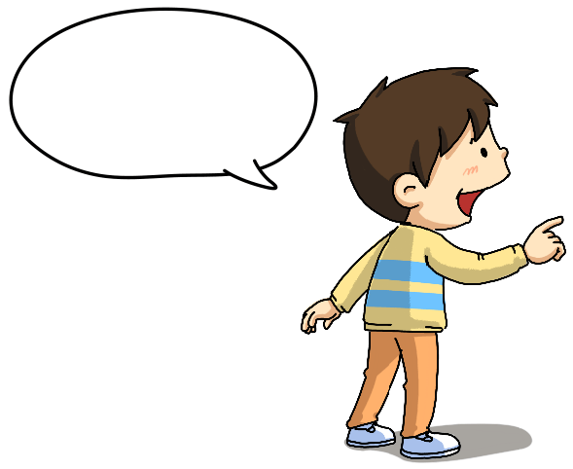
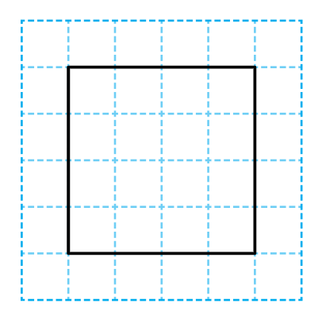
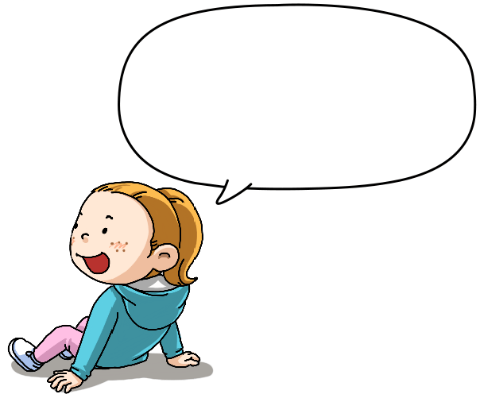
3-1
2. 평면도형
suh_h_0301_02_0910_208_1
0910 단원을 마무리해요
Θ Description & Function
8
태양이가 다음과 같이 말한 까닭을 써 보세요.
말풍선 소스 사용
색상 박스 소스
답 칸 내 예 약물
풀이 미니 팝업창. 풀이 화면은 다음 슬라이드.
답 칸 클릭하면 답 나타남. 정답 확인 버튼은 정답 가리기로 토글 됨.
#1
이건
직사각형이야.
왜 직사각형이라고
생각했어?
#2
#3
까닭
네 각이 모두 직각인 사각형이므로 직사각형이라고 할 수 있습니다.
#4
#5
삽화 파일명 | 2_finish_quiz_8_01.sgv / 2_finish_quiz_8_02.png / 2_finish_quiz_8_03.png 한대희 3-1 지도서\app\resource\contents\lesson01\ops\1\images\finish_quiz

Slide 26
3-1
2. 평면도형
suh_h_0301_02_0910_208_1
0910 단원을 마무리해요
Θ Description & Function
8
태양이가 다음과 같이 말한 까닭을 써 보세요.
<풀이 화면 선택 시 보이는 화면>
이건
직사각형이야.
왜 직사각형이라고
생각했어?
풀이
직사각형은 네 개의 변을 갖고, 네 개의 각이 있으며 네 각이 모두 직각입니다.
정사각형은 네 개의 변을 갖고, 네 개의 각이 있으며 네 각이 모두 직각이고 네 변의 길이가 모두 같습니다.
까닭
네 각이 모두 직각인 사각형이므로 직사각형이라고 할 수 있습니다.

Slide 27

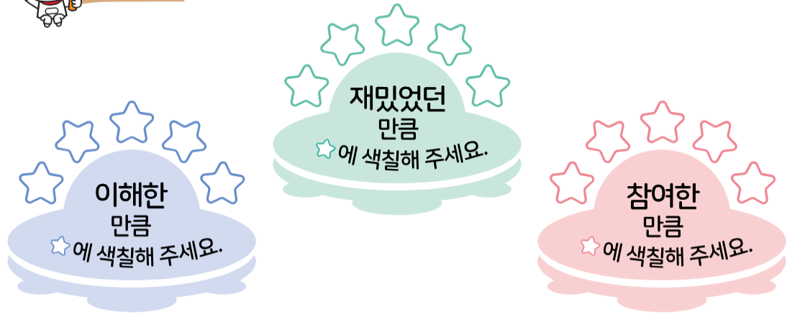
3-1
2. 평면도형
suh_h_0301_02_0910_301_1
0910 단원을 마무리해요
Θ Description & Function
#1
[스스로 평가해 볼까요] 텍스트 수정
[아이콘 참고 개발물]
https://cdata2.tsherpa.co.kr/tsherpa/MultiMedia/Flash/2020/curri/index.html?flashxmlnum=yrhj07&classa=A8-C1-41-MM-MM-04-02-08-0-0-0-0&classno=MM_41_04/suh_0401_01_0008/suh_0401_01_0008_302_1.html
오늘 학습한 내용을 떠올려 보고, 스스로 평가해 봅시다.
재밌었던
만큼
에 색칠해 주세요.
이해한
만큼
에 색칠해 주세요.
참여한
만큼
에 색칠해 주세요.
삽화 파일명 | 이미지 위에 텍스트 새로 쓰기 한대희(2022)/4-1/3_002_2015개정/수학%204-1%20지도서/app/resource/contents/lesson01/ops/1/1_8_11.html

Slide 28
3-1
2. 평면도형
suh_h_0301_02_0910_302_1
0910 단원을 마무리해요
Θ Description & Function
#1
[다음 시간에 배울 내용]
1
다음 시간에는 무엇을 배울까요?
수학 52~53쪽
재밌게 놀이를 해요 (물고기가 먹을 먹이 개수)

